Slide 1
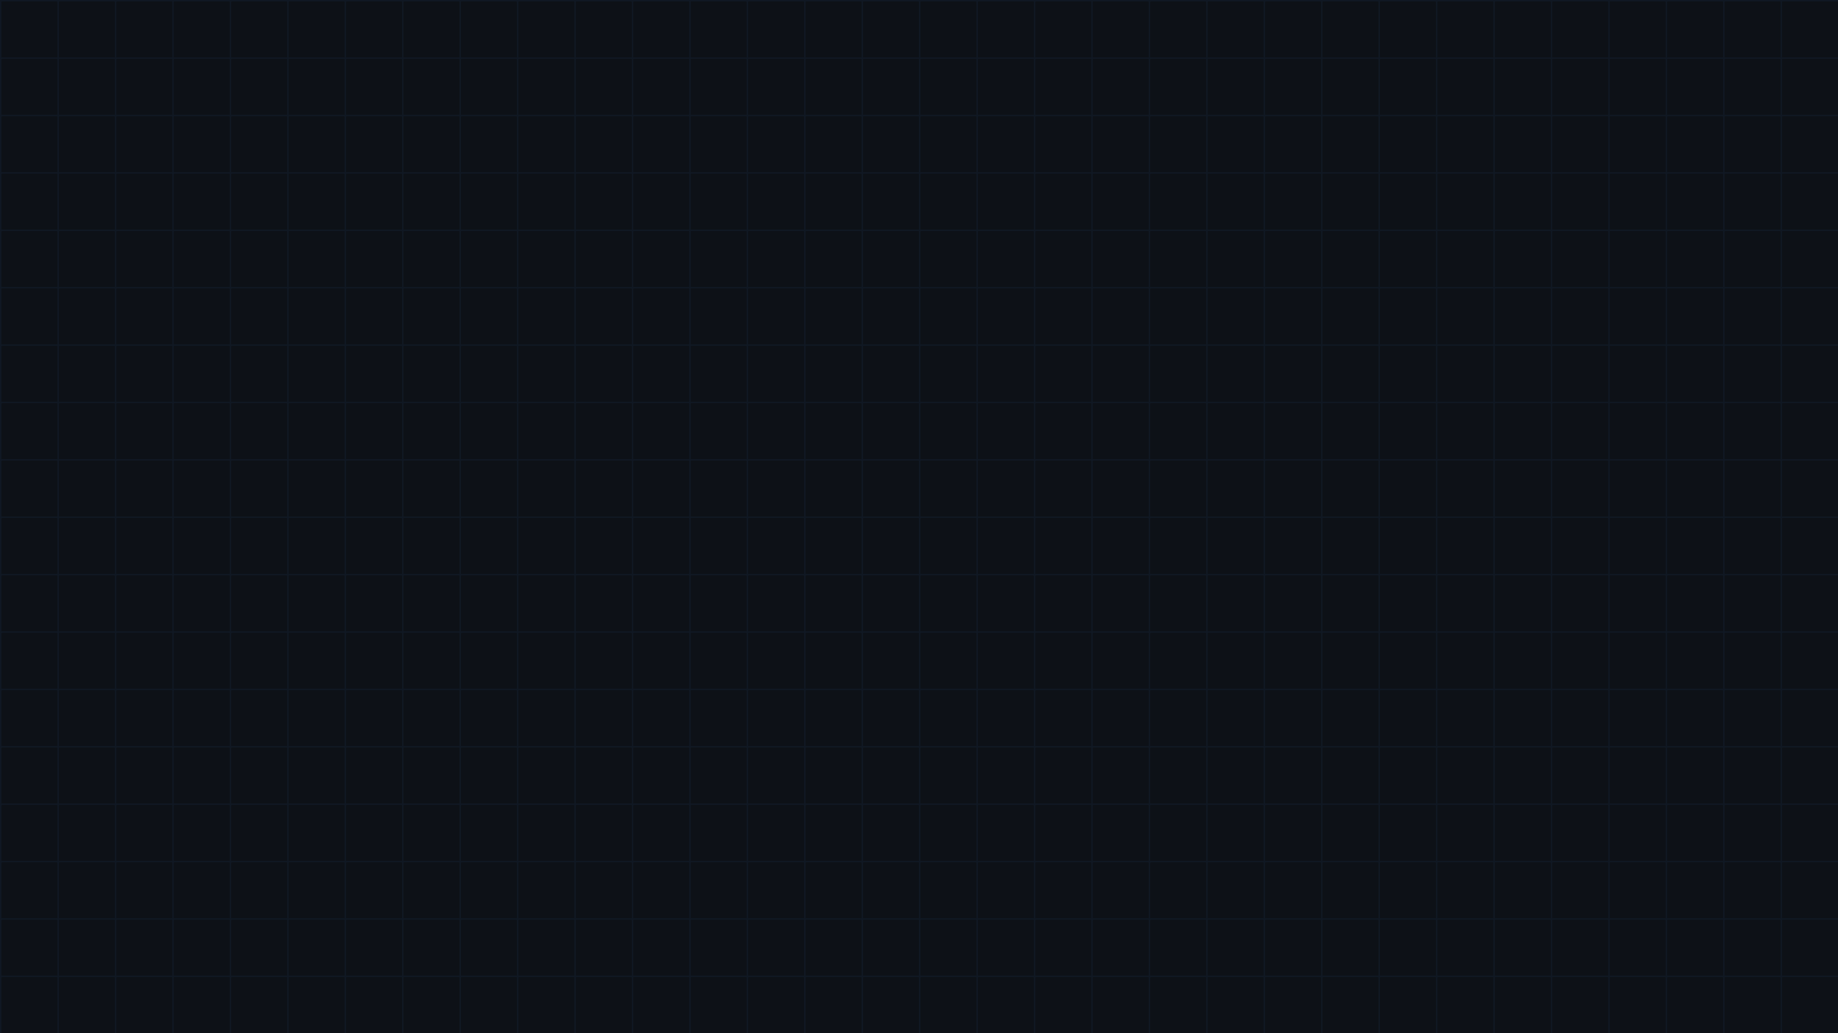
FIRST SWORD
DirectX 12 開発の軌跡と技術的挑戦
5 WEEKS LEARNING & DEVELOPMENT PROJECT

Slide 2

DirectX 12 学習と描画基盤の構築
開発の初期段階は、DirectX 12の複雑な初期化処理やリソース管理の学習に費やされました。コマンドリストの生成やパイプラインステートの構築など、DX12の基本サイクルを確実に動作させることを最優先事項としています。エフェクト等の装飾を削ぎ落とし、純粋な描画基盤の確立に注力しました。
Execution Model
Single-Threaded Implementation
Core Focus
API Specification Learning
Visual Status
Minimal Rendering (No Effects)

Slide 3
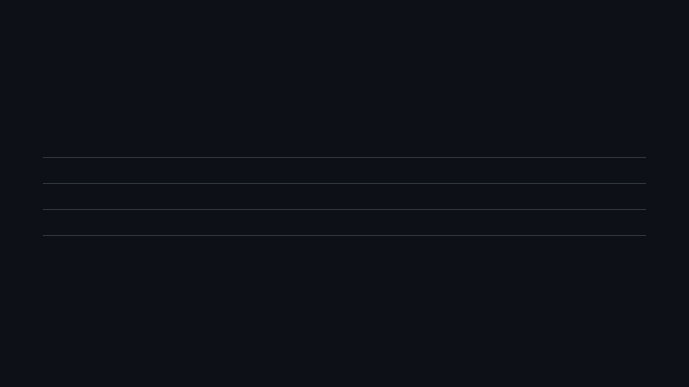
5週間の学習・開発ロードマップ
期間
開発フェーズ
主な内容
第1-2週
DX12学習・初期化
API仕様の理解、デバイス生成、スワップチェーン構築
第3週
描画パスの実装
定数バッファ、ルートシグネチャ、シェーダ動作確認
第4週
アクション実装
3Dモデル表示、移動慣性を含む基本ロジックの実装
第5週
最適化と課題整理
メモリ管理の初期最適化、現状の課題抽出

Slide 4
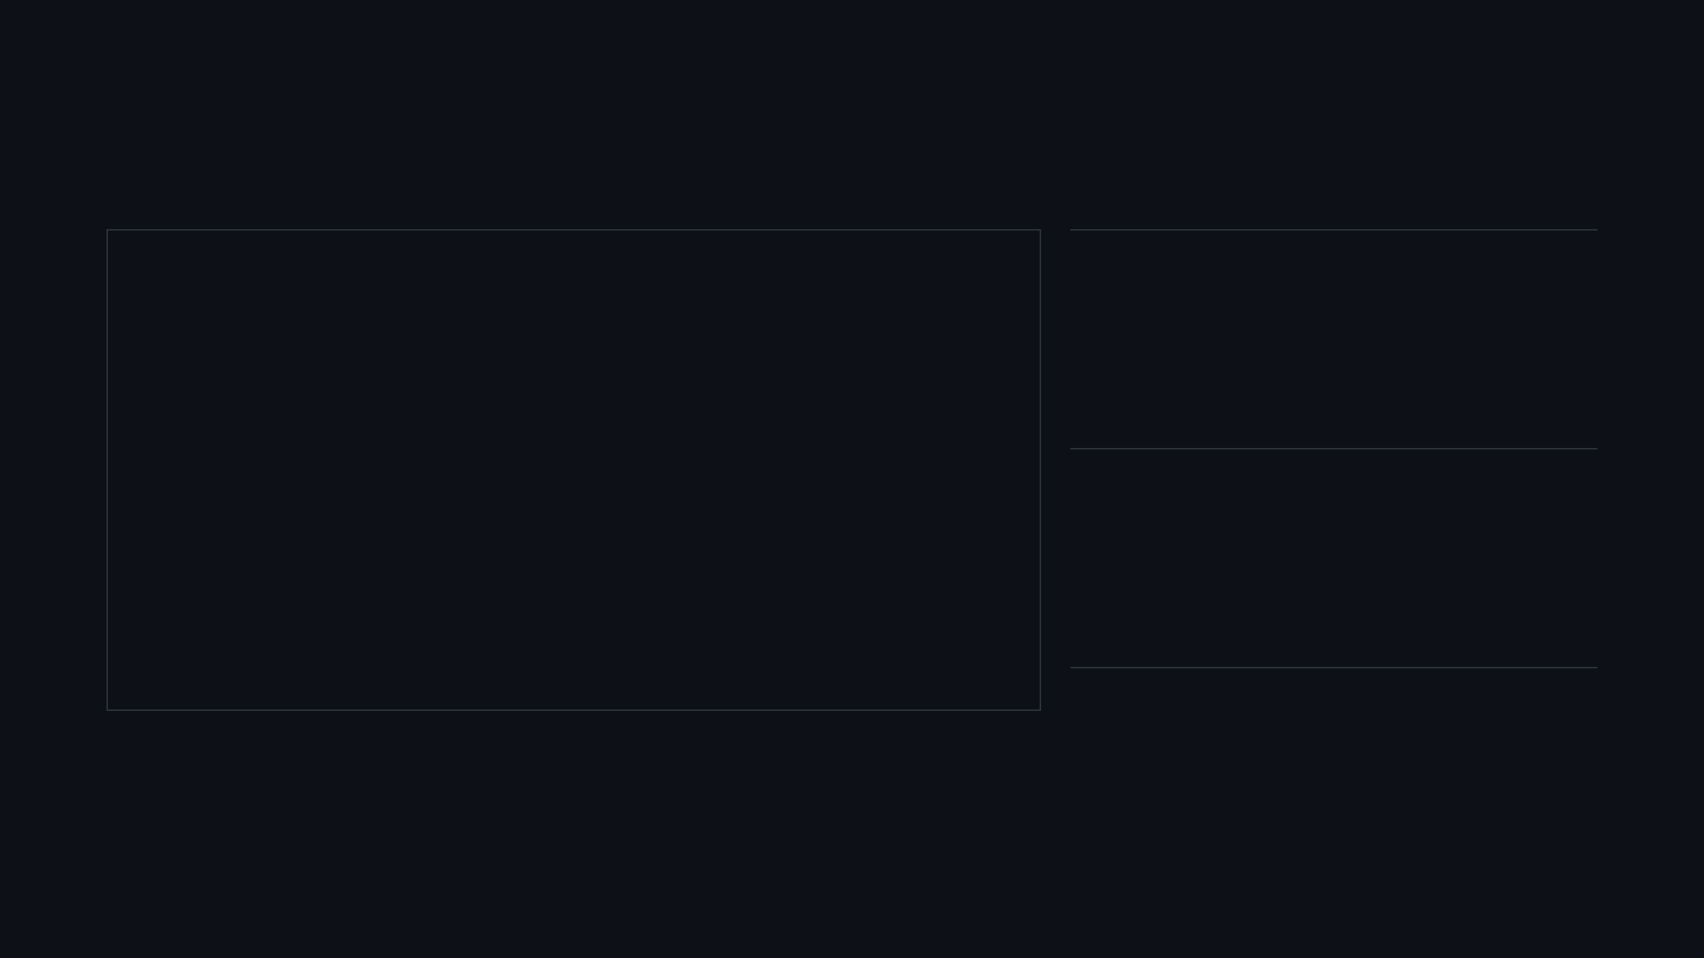
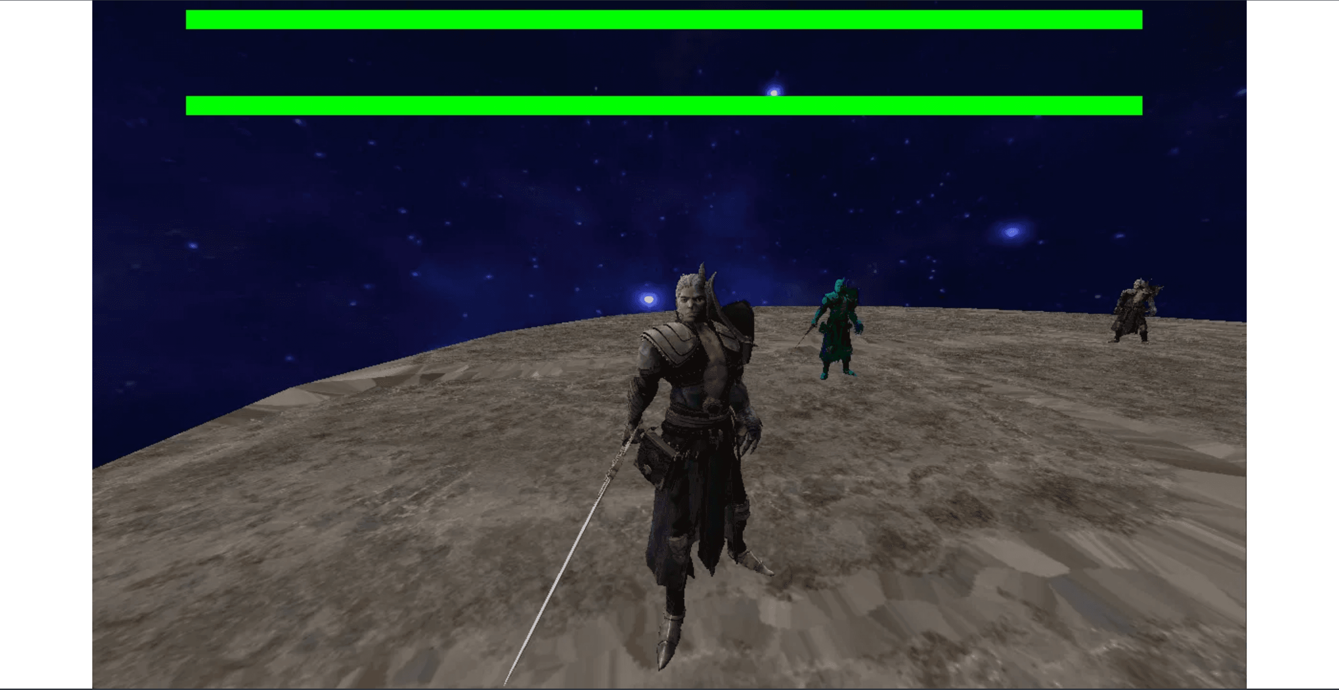
アクション実装の現状：移動慣性の実現
Current Achievement
移動慣性の実装
DONE
キャラクターの移動に慣性処理を導入。急停止や方向転換時の挙動を自然にし、3Dアクションとしての手触りを向上させました。
Core Mechanics
剣劇アクションの基礎
「剣を振る」というアクションの根幹を実装。入力に対する即時的な反応と、慣性による滑らかな動きを両立させています。
Visual Status
装飾を排した核心構築
エフェクト等の演出は未実装ですが、DirectX 12環境下でアクションの「核心」となる動的な挙動を確立しました。

Slide 5
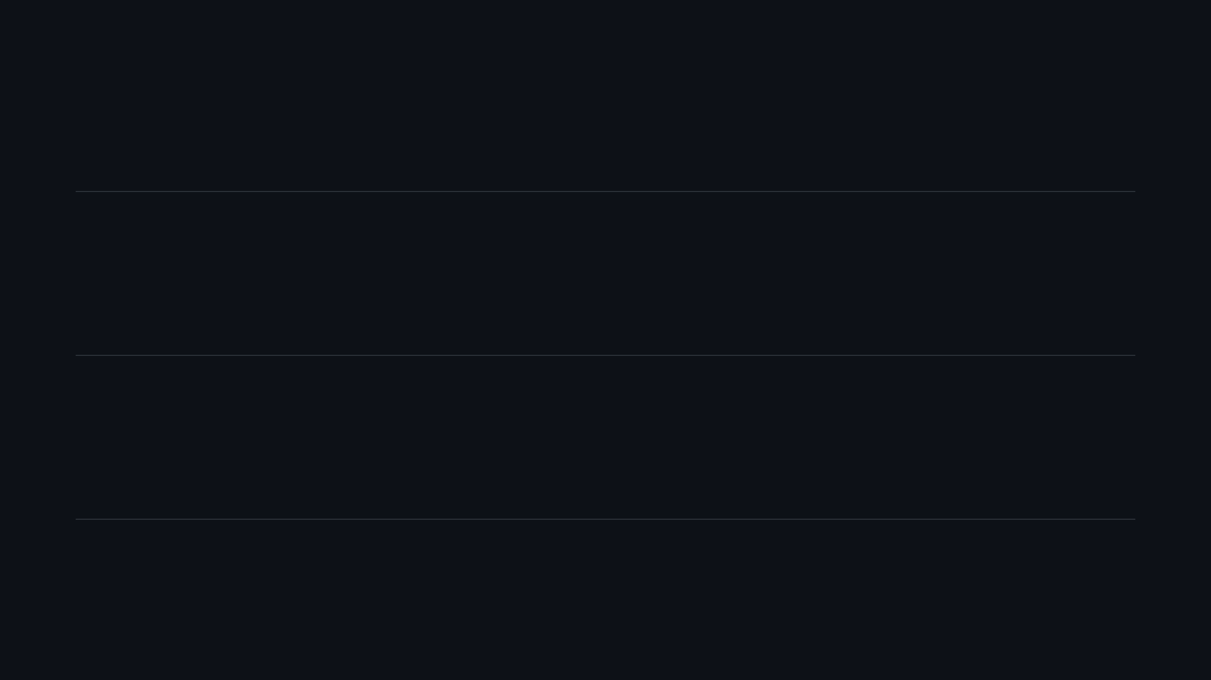
技術的課題と最適化の現状
Challenge 01
メモリ管理の最適化
進行中
初期的なメモリ最適化は実施済みですが、効率的なリソース再利用やバリア制御の徹底には、さらなる改善の余地が残されています。
Challenge 02
シングルスレッドによる実装制限
現在はメインスレッドのみで動作しており、DirectX 12の強みであるマルチスレッドによるコマンド記録の並列化が今後の大きな課題です。
Challenge 03
描画演出の拡張基盤
基盤の安定動作は確認できましたが、エフェクト等の視覚演出は未実装です。最適化を進めつつ、表現力の向上を目指します。

Slide 6

総括と次なるステップ
「この5週間は、未知の技術であるDirectX 12との格闘の連続でした。慣性の導入やメモリ最適化の着手など、土台作りにおいて確かな一歩を刻みました。この経験を糧に、さらなる高みを目指します。」
Next Technical Goal
Memory Optimization
シングルスレッド実装からマルチスレッド化への移行。コマンドリストの並列記録を実装し、DX12の真の性能を引き出します。
メモリ管理のさらなる徹底。リソースの再利用効率を高め、バリア制御を最適化することで、描画パフォーマンスを極限まで高めます。
FIRST SWORD PROJECT | END OF REPORT

